Slide 1

TERVETULOA!

Slide 2
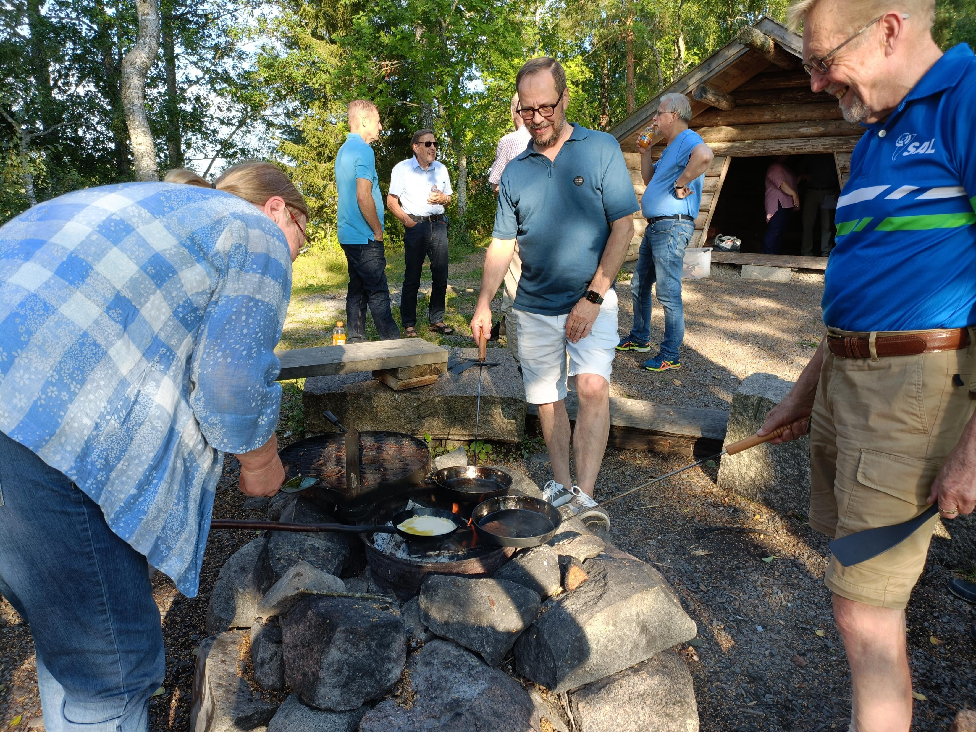

Slide 3
Ei mitään hätää
Toimintavuoden aikana seitsemän uutta jäsentä
Kahta lukuun ottamatta jokainen jäsen on osallistunut vähintään kolmeen tapahtumaan
Useita 100 prosentin tai lähes sitä olevia jäseniä
Ideoita ohjelmaksi tullut kivasti ja ohjelma on saanut myönteistä palautetta
Kaksi projektia toiminnassa, kolmas alkamassa

Slide 4
Neljän kysymyksen kokeen idea
Rotary on palvelujärjestö. Käytännön toimintaa ohjaavat Rotaryn eettiset periaatteet, joista Neljän kysymyksen koe on keskeinen. Tällä kokeella rotarit pyrkivät edistämään hyviä toimintatapoja yhteiskunnallisessa toiminnassaan, keskinäisessä kanssakäymisessään ja ajamissaan palveluhankkeissa.
TOVERUUS – REHELLISYYS – MONIARVOISUUS – PALVELU - JOHTAJUUS

Slide 5
Aatteellinen yhteisö – ei pelkkä ohjelmatoimisto
Neljän kysymyksen koe nykyaikana?
Onko tämä totta?
Onko tämä oikeudenmukaista kaikkia asianosaisia kohtaan?
Luoko tämä hyvää tahtoa ja parantaako tämä ystävyyssuhteita?
Onko tämä kaikkien osapuolten edun mukaista?

Slide 6
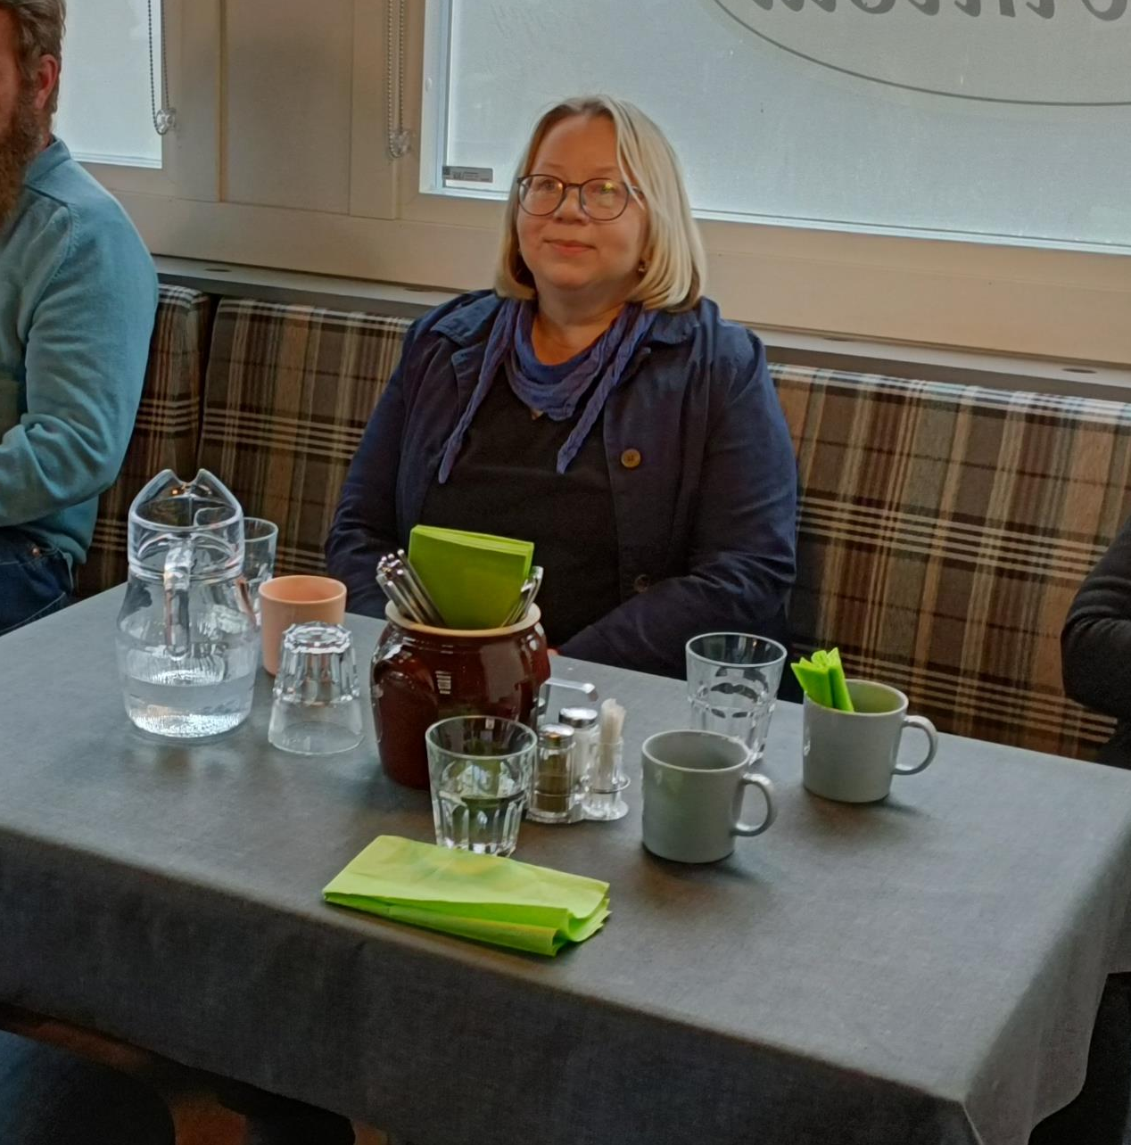
Niina Järvinen
Minusta kysymykset ovat hyvä ohjenuora ihan kaikkeen toimintaan rotareissa ja yksityiselämässäkin. Totuus, oikeudenmukaisuus, hyvä tahto, ystävyys ja yhteinen etu ovat minulle tärkeitä arvoja.
Pyrin edistämään niiden toteutumista sekä työssäni että yksityiselämässäni. Yhdessä Singaporen julistuksen (erityisesti kohdan 8 kanssa) nämä vakuuttivat minut siitä, että haluan liittyä Rotareihin eikä järjestöön kuuluminen muodosta ristiriitaa työni kanssa.

Slide 7
Singaporen julistus
Liike- ja ammattialalla toimivana rotarina minun velvollisuuteni on
1 suhtautua omaan ammattiini tilaisuute­na palvella
2 noudattaa uskollisesti oman ammattini eettisten ohjeiden kirjainta ja henkeä, oman maani lakeja ja oman yhteisöni moraalisääntöjä
3 tehdä kaikkeni kohottaakseni ammatti­ni arvostusta ja edistääkseni korkeim­pia eettisiä arvoja omassa ammatis­sani olla rehellinen ja tasapuolinen työn­antajaani, työntekijöitäni, yhtiökumppa­neitani, kilpailijoitani, asiakkaitani ja yleisöä kohtaan sekä kaikkia niitä koh­taan, joihin olen liike- tai ammattisuh­teessa
4 olla rehellinen ja tasapuolinen työnantajaani, työntekijöitäni, yhteistyökumppaneitani, kilpailijoitani, asiakkaitani ja yleisöä kohtaan sekä kaikkia niitä kohtaan, joihin olen liike- tai ammattisuhteessa
5 kunnioittaa ja arvostaa kaikkia yhteis­kunnalle hyödyllisiä ammatteja
6 tarjota ammattitaitoni avuksi yritettäes­sä löytää työmahdollisuuksia nuorille, pyrittäessä auttamaan erityisongelmis­ta kärsiviä ihmisiä ja kehitettäessä paikkakuntani asukkaiden elämänlaa­tua
7 olla rehellinen markkinoinnissani ja edustaessani liike- tai ammattialaani yleisön edessä
8 olla pyytämättä muilta rotareilta ja olla suomatta heille sellaista etuoikeutta tai etua, jota en tavallisesti soisi muille lii­ke- tai ammattikumppaneilleni.

Slide 8
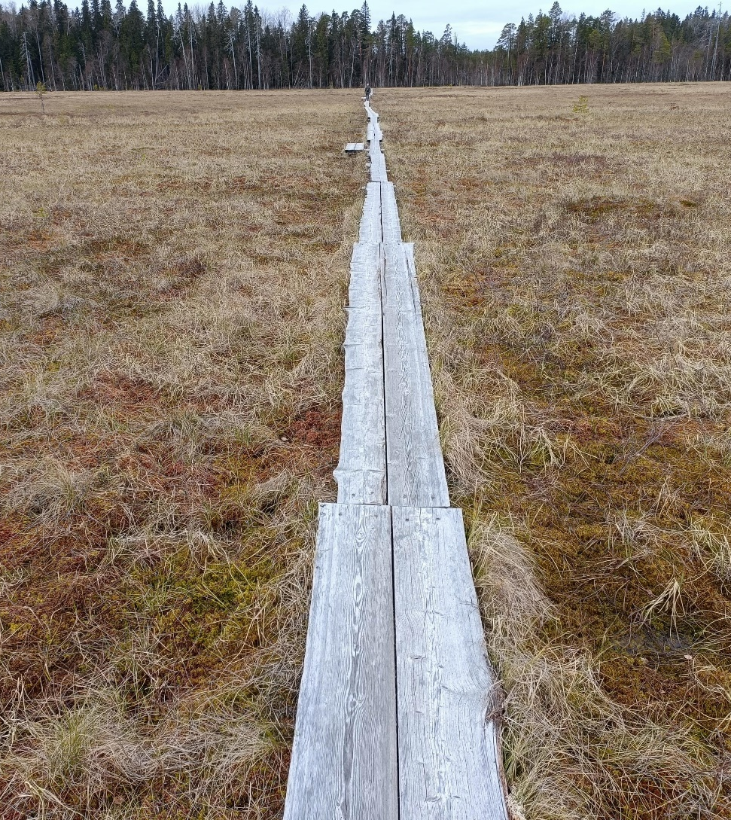
Aatteesta julkiseksi ohjelmaksi?
Paikallinen toimija vai pakallinen seuraaja?
Yhteiskunnallinen keskustelu polarisoitunut – etsitäänkö vaihtoehtoja?
Maailmanrauhasta ei puhu kukaan – rotarit olivat perustamassa YK:ta

Slide 9


